Slide 1
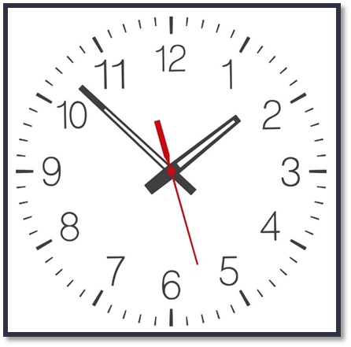
Математика
2 клас
Розділ 2. Додавання одноцифрових чисел з переходом через 10
Урок 19
Задачі, які розв’язуються послідовно. Визначення часу за годинником

Slide 2
Вправа «Дай мені 5»
Вуха слухають. Один
Ротик мовчить. Два
Очі дивляться. Три
Руки, ноги не рухаються. Чотири
Голова працює. П’ять
Дай мені 5

Slide 3
Повтори таблиці додавання одноцифрових чисел
11
Закінчи речення за зразком:
12 – це …
2+9
3+8
4+7
5+6
6+5
7+4
8+3
9+2
12
11 – це 9 і 2, 8 і 3, 7 і …
13 – це …
3+9
4+8
5+7
6+6
7+5
8+4
9+3
13
14 – це …
4+9
5+8
6+7
7+6
8+5
9+4
14
15 – це …
5+9
6+8
7+7
8+6
9+5
15
16 – це …
6+9
7+8
8+7
9+6
16
17 – це …
7+9
8+8
9+7
17
18 – це …
8+9
9+8
18
9+9

Slide 4
Тематична робота 2

Slide 5
Вправа «Мікрофон»
Назви суму чисел 8 і 7, 9 і 5, 6 і 9
Назви суму чисел 6 і 6, 8 і 8, 7 і 7, 9 і 9
Закінчи речення за зразком:
11 – це 9 і 2, 8 і 3, 7 і …
12 – це 9 і … 13 – це …
14 – це … 15 – це …
16 – це … 17 – це …
18 – це …

Slide 6
Вправа «Незакінчене речення». Рефлексія
Сьогодні на уроці я дізнався/дізналась про…
Найбільш цікавим було…
Урок запам'ятався мені тим, що …
Було складно!
Я трошки втомилась /втомився!
Було цікаво!
Все було легко!
У мене все вийшло

